Slide 1

Gestão de Obras para soluções fotovoltaicas
Esta apresentação detalha nossa jornada para otimizar a gestão de obras de uma empresa de energia solar. Abordaremos os desafios, as soluções propostas e os benefícios gerados, com foco na aplicabilidade prática e nos resultados para o negócio.
Grupo 3:
Isabela Bersan
Renan Rodrigues

Slide 2

Diagnóstico e Planejamento Estratégico
Empresa Parceira
Plano de IC
Instalação e manutenção de sistemas fotovoltaicos
Otimização da gestão de projetos
Operação nacional, foco no Sudeste
KIQs focadas em priorização de obras e disponibilidade de equipe
Empresa de pequeno porte em processo de crescimento.
Melhorias tecnológicas para agilidade no processo.
Gestão manual via planilhas
Geração de dados estruturados para tomada de decisão.
Base de dados não estruturada

Slide 3
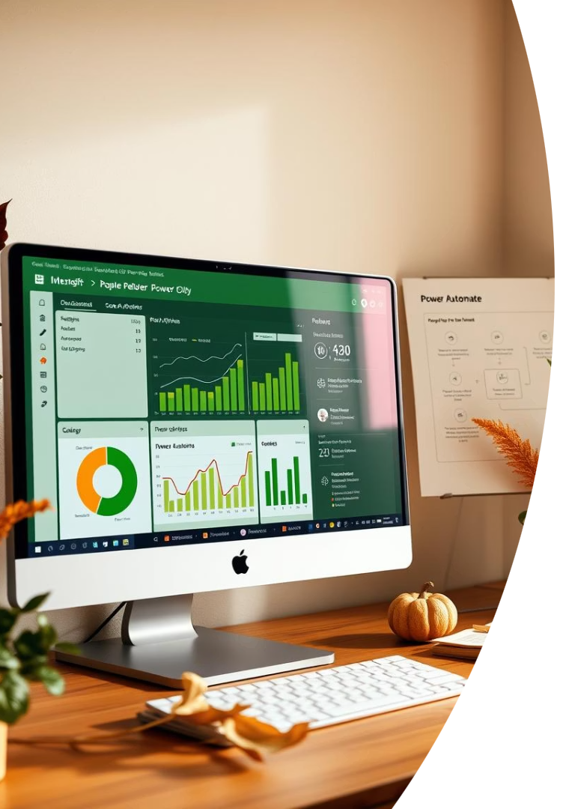


Desenvolvimento da Solução Integrada
Sistema de Informação
Ferramentas No Code/Low Code (Forms, Planner, Power Automate)
Entrada de dados estruturados.
Integração entre as ferramentas do mesmo ecosistema.
Business Intelligence
Armazenamento de dados em repositório. (SharePoint)
Dashboard em Power BI
Principais KPIs: Volume de demandas, controle de prazos, status das obras.

Slide 4
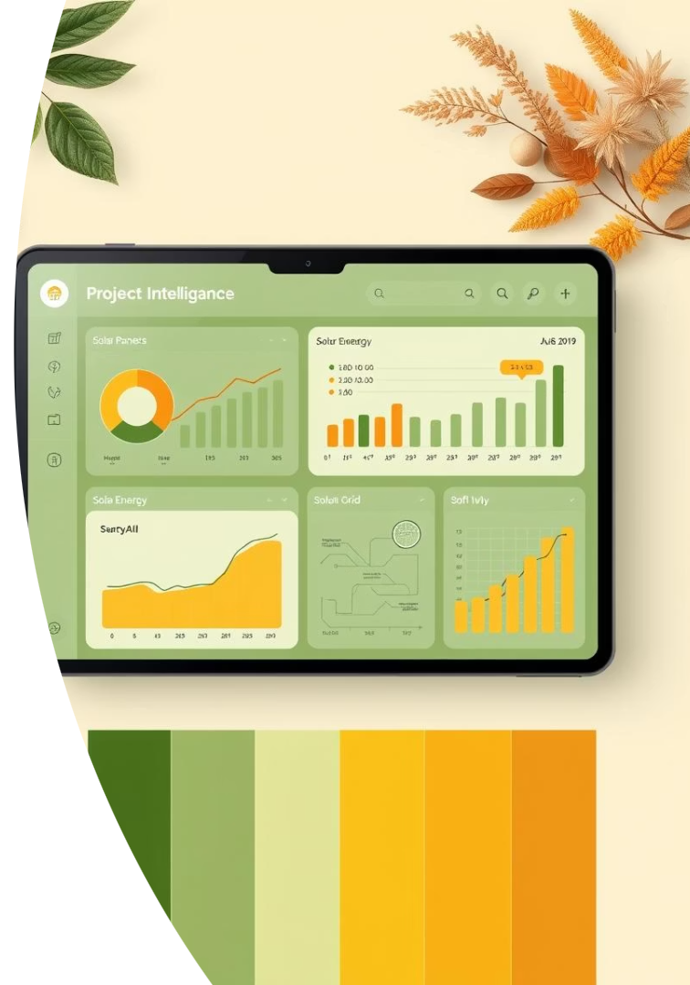
Nossa Solução em Ação
Veja como a nova gestão de obras fotovoltaicas funciona na prática.
Forms
Planner
Power Automate
SharePoint
Power BI

Slide 5

Governança e Continuidade de TI
Diretrizes Futuras
Segurança e Controle
Manter modelo estruturado
Acesso restrito à base de dados
Garantir dados e insights
Anonimização de dados (LGPD, GDPR)
Criação de novas visões no Dashboard
Auditorias contínuas
Responsabilidades
Proprietário e equipe estratégica
Uso, manutenção e monitoramento
Governança simplificada

Slide 6

Conclusões e Próximos Passos
Problema Abordado
Gestão manual superada por automação e dados estruturados.
Benefícios Gerados
Otimização de operações e padronização, redução do tempo manual, geração de informações estratégicas.
Aprendizados
Consultoria de TI, análise de soluções, aplicação de ferramentas para geração de valor ao negócio.
Feedback da Empresa
Extremamente satisfeita com a solução, surpresa com as possibilidades existentes no ecossistema Microsoft..
Agradecemos à empresa pelo tempo e informações concedidas. Consideramos o projeto com potencial para criação de novas funcionalidades e expansão para outras realidades empresariais.

